Slide 1

Восстановление размытых изображений
Алексей Алексеев, Singularis Lab
aleksey.alekseev@singularis-lab.com
IT Meetup #4'19, 3 августа 2019, Волгоград

Slide 2
Содержание
Что такое размытое изображение?
Как они получаются?
А может сделать их четкими снова?

Slide 3
Что такое размытое изображение?
Размытые изображения – это нечеткие изображение :)
Размытие – это искажения изображения
Мы будем говорить про два типа размытия: расфокусированное и смазанное в движении.

Slide 4
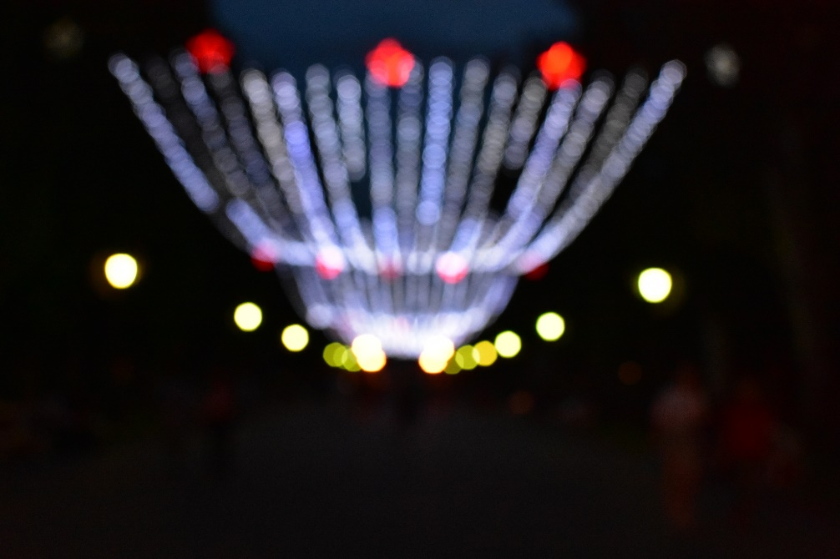
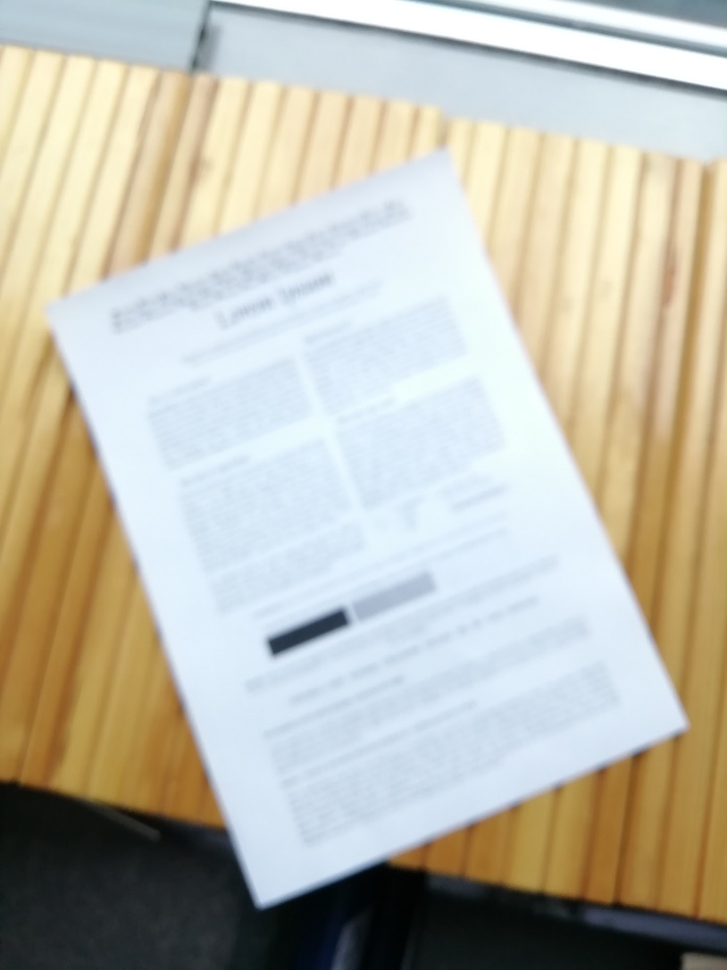
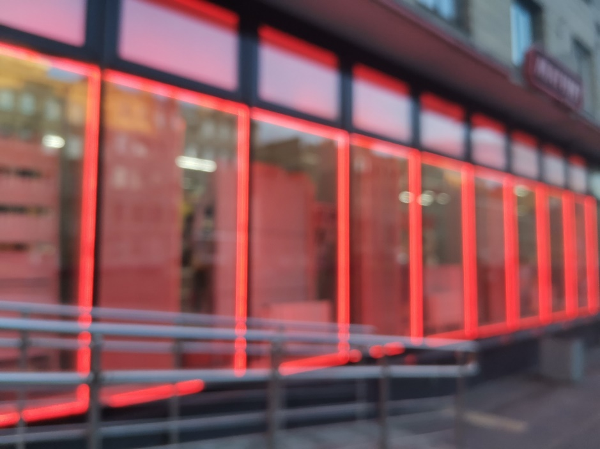
Расфокусированные изображения

Slide 5
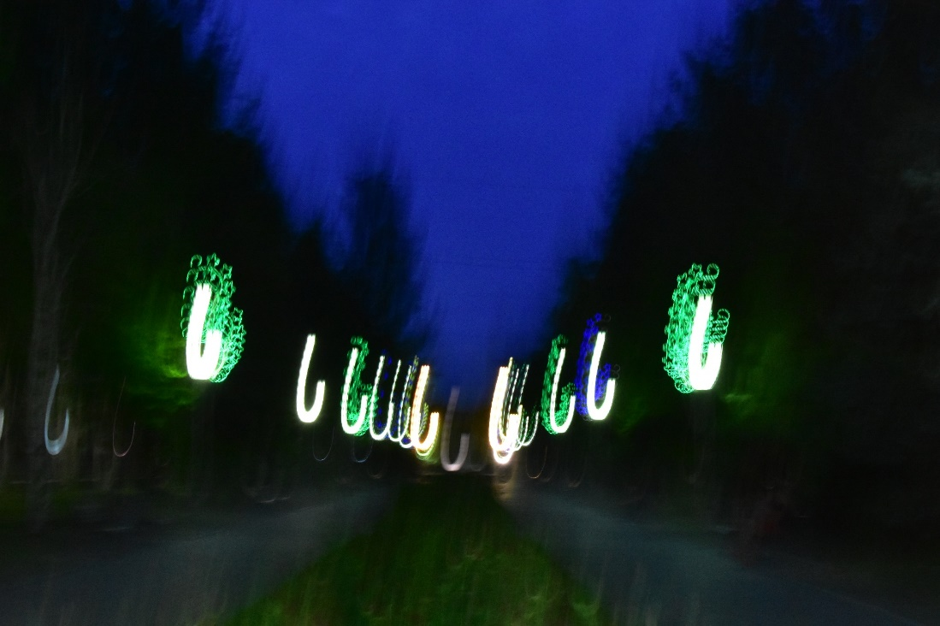
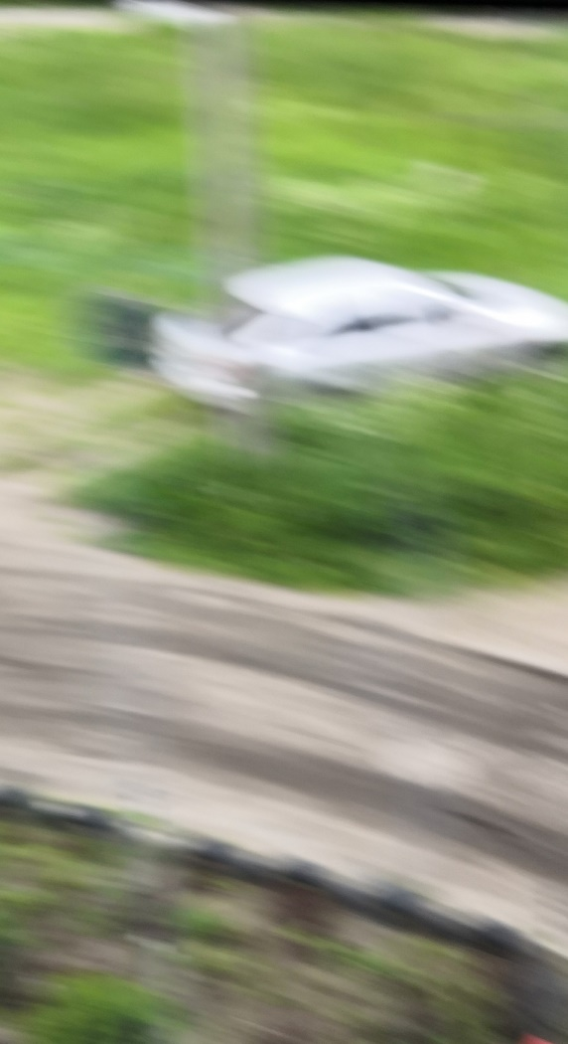
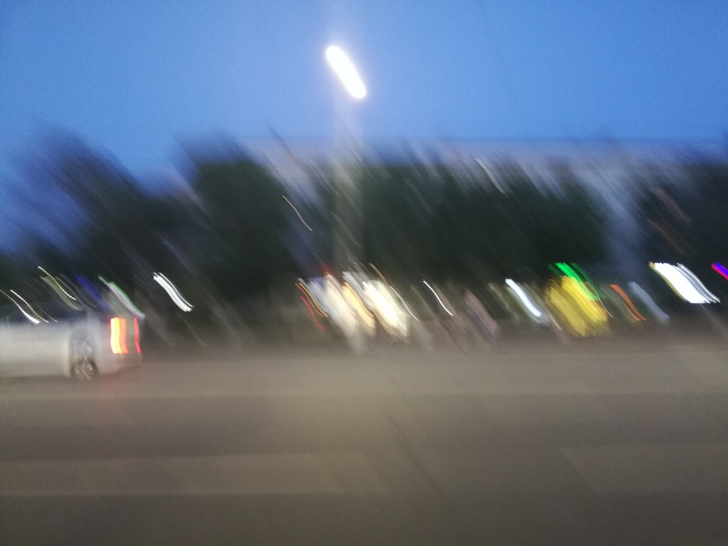
Размытие в движении

Slide 6
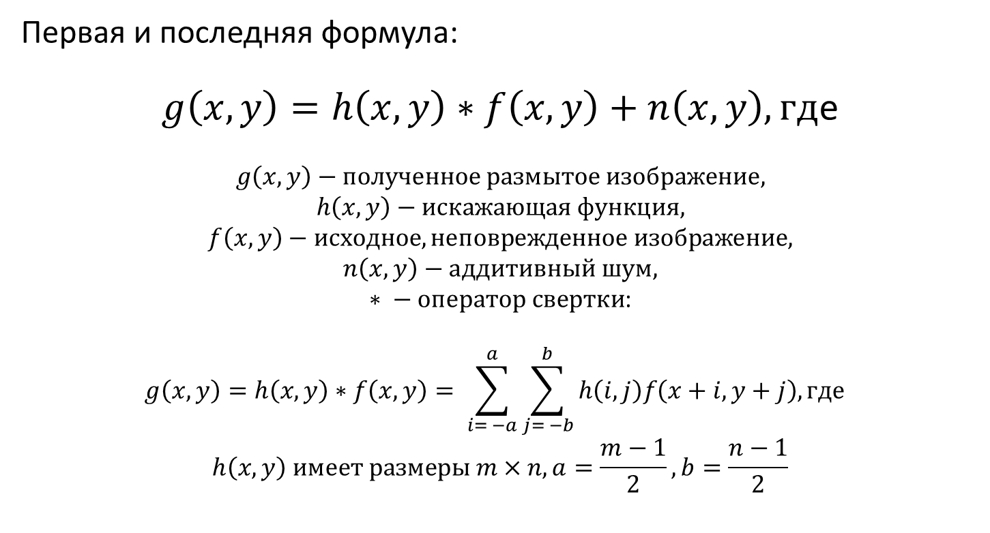
Модель искажения (размытия)
Первая и последняя формула:
$g\left(x, y\right)=h\left(x, y\right)∗f\left(x, y\right)+n\left(x,y\right), гд$е
$$g\left(x, y\right)−полученное размытое изображение,$$
$$h\left(x, y\right)−искажающая функция,$$
$$f\left(x, y\right)−исходное, неповрежденное изображение,$$
$$n\left(x, y\right)−аддитивный шум,$$
$∗ − оператор свертки$:
$$g\left(x, y\right)=h\left(x, y\right)∗f\left(x, y\right)= \sum_{i= −a}^{a}{\sum_{j= −b}^{b}{h\left(i, j\right)f\left(x+i, y+j\right), где }}$$
$$h\left(x, y\right) имеет размеры m×n, a=\frac{m−1}{2}, b=\frac{n−1}{2}$$

Slide 7
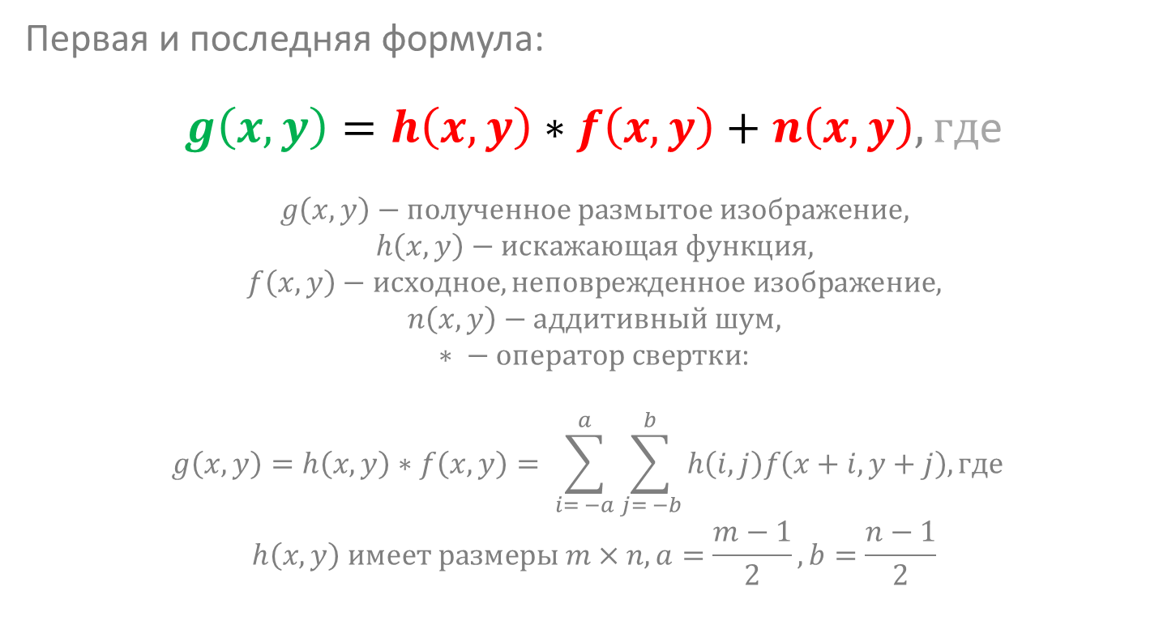
Модель искажения (размытия)
Первая и последняя формула:
$g\left(x, y\right)=h\left(x, y\right)∗f\left(x, y\right)+n\left(x,y\right), гд$е
$$g\left(x, y\right)−полученное размытое изображение,$$
$$h\left(x, y\right)−искажающая функция,$$
$$f\left(x, y\right)−исходное, неповрежденное изображение,$$
$$n\left(x, y\right)−аддитивный шум,$$
$∗ − оператор свертки$:
$$g\left(x, y\right)=h\left(x, y\right)∗f\left(x, y\right)= \sum_{i= −a}^{a}{\sum_{j= −b}^{b}{h\left(i, j\right)f\left(x+i, y+j\right), где }}$$
$$h\left(x, y\right) имеет размеры m×n, a=\frac{m−1}{2}, b=\frac{n−1}{2}$$

Slide 8
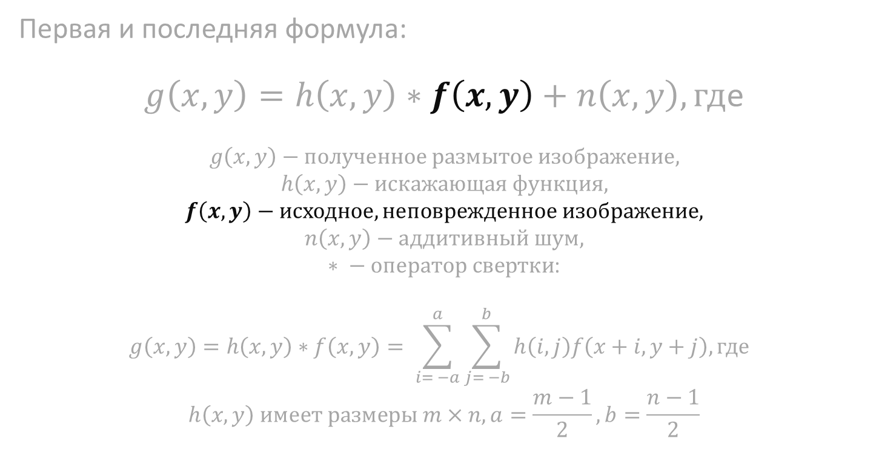
Модель искажения (размытия)
Первая и последняя формула:
$g\left(x, y\right)=h\left(x, y\right)∗f\left(x, y\right)+n\left(x,y\right), гд$е
$$g\left(x, y\right)−полученное размытое изображение,$$
$$h\left(x, y\right)−искажающая функция,$$
$$f\left(x, y\right)−исходное, неповрежденное изображение,$$
$$n\left(x, y\right)−аддитивный шум,$$
$∗ − оператор свертки$:
$$g\left(x, y\right)=h\left(x, y\right)∗f\left(x, y\right)= \sum_{i= −a}^{a}{\sum_{j= −b}^{b}{h\left(i, j\right)f\left(x+i, y+j\right), где }}$$
$$h\left(x, y\right) имеет размеры m×n, a=\frac{m−1}{2}, b=\frac{n−1}{2}$$

Slide 9
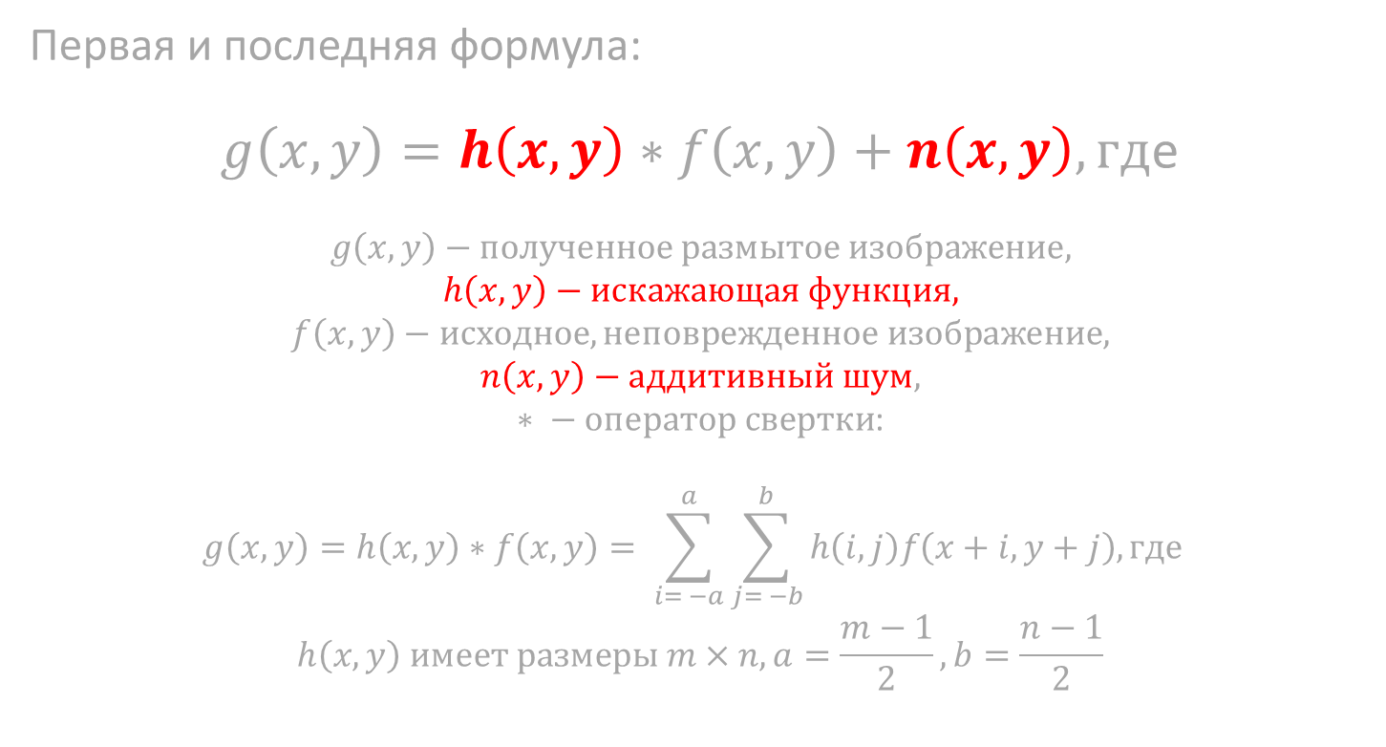
Модель искажения (размытия)
Первая и последняя формула:
$g\left(x, y\right)=h\left(x, y\right)∗f\left(x, y\right)+n\left(x,y\right), гд$е
$$g\left(x, y\right)−полученное размытое изображение,$$
$$h\left(x, y\right)−искажающая функция,$$
$$f\left(x, y\right)−исходное, неповрежденное изображение,$$
$$n\left(x, y\right)−аддитивный шум,$$
$∗ − оператор свертки$:
$$g\left(x, y\right)=h\left(x, y\right)∗f\left(x, y\right)= \sum_{i= −a}^{a}{\sum_{j= −b}^{b}{h\left(i, j\right)f\left(x+i, y+j\right), где }}$$
$$h\left(x, y\right) имеет размеры m×n, a=\frac{m−1}{2}, b=\frac{n−1}{2}$$

Slide 10
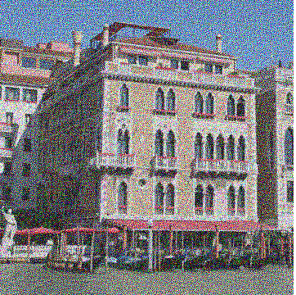
Аддитивный шум
Аддитивный – то есть прибавляется к картинке сложением.
Шум практически всегда является Гауссовым.
Не зависит от того, что на изображении.
Зависит от условий съемки.
Огромное количество факторов (особенности матрицы, объектива, освещенности и т.д.).
Вычислить его мы не можем.
https://habr.com/ru/post/136853/

Slide 11
Искажающая функция

Slide 12
Бонус: размытие Боке

Slide 20
Вместо заключения
Некоторые размытые изображения можно восстановить, не до оригинального качества, но до различимых деталей

Slide 21

Вопросы?

Slide 22



